Slide 1
Android NNAPI 及其相关介绍
Name : 李 强 Email ： qli3@tcl.com Date : 2019-02

Slide 2
NNAPI 介绍
目录
TensorFlow 介绍

Slide 3


Slide 4
NNAPI 简介
NNAPI
NNAPI 使用
Demo 介绍
Notes:
https://developer.android.com/ndk/guides/neuralnetworks/?hl=zh-cn

Slide 5
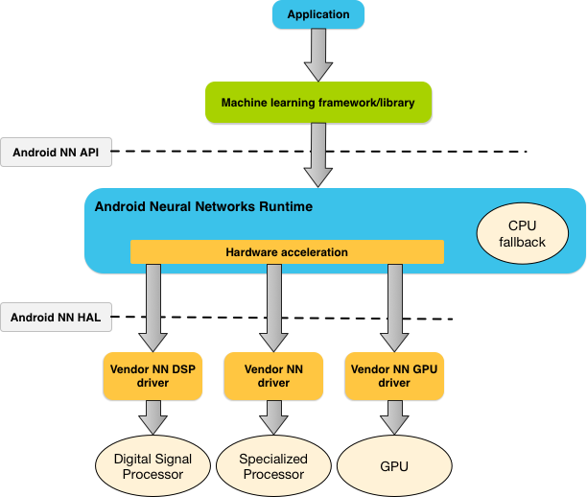
NNAPI 简介
Android Neural Networks API (NNAPI) 是一个 Android C API。

Slide 6
NNAPI 使用
建模
编译
执行
清理

Slide 7
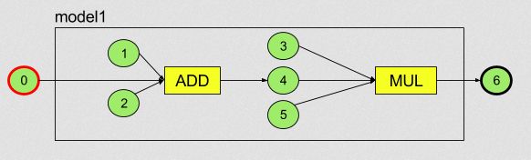
NNAPI 使用
NNAPI 支持的运算:
ANEURALNETWORKS_ADD
ANEURALNETWORKS_MUL
ANEURALNETWORKS_DIV
ANEURALNETWORKS_RELU
ANEURALNETWORKS_AVERAGE_POOL_2D
ANEURALNETWORKS_LOGISTIC ……

Slide 8
NNAPI 使用
创建模型
添加操作数
添加运算
设置输入/输出
确定模型
ANeuralNetworksModel_create
ANeuralNetworksModel_addOperand ANeuralNetworksModel_setOperandValue ANeuralNetworksModel_setOperandValueFromMemory ANeuralNetworksOperandType
ANeuralNetworksModel_addOperation
ANeuralNetworksModel_identifyInputsAndOutputs
ANeuralNetworksModel_finish

Slide 9
NNAPI 使用
创建编译实例
设置性能&功耗的平衡参数
确定编译实例设置完毕
ANeuralNetworksCompilation_create
ANeuralNetworksCompilation_setPreference ANEURALNETWORKS_PREFER_LOW_POWER ANEURALNETWORKS_PREFER_FAST_SINGLE_ANSWER ANEURALNETWORKS_PREFER_SUSTAINED_SPEED
ANeuralNetworksCompilation_finish

Slide 10
NNAPI 使用
创建执行实例
指定输入的位置
指定输出的位置
开始执行
等待执行
ANeuralNetworksExecution_create
ANeuralNetworksExecution_setInput
ANeuralNetworksExecution_setOutput
ANeuralNetworksExecution_startCompute
ANeuralNetworksEvent_wait

Slide 11
NNAPI 使用
清理
ANeuralNetworksEvent_free
ANeuralNetworksCompilation_free
ANeuralNetworksModel_free
ANeuralNetworksMemory_free

Slide 12
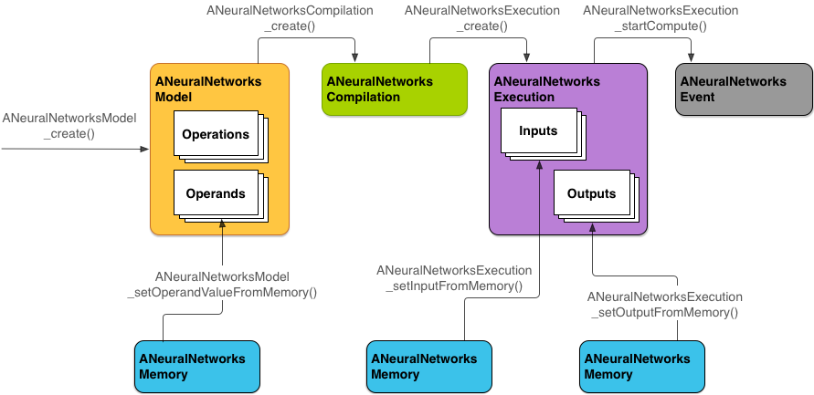
NNAPI 使用

Slide 13
NNAPI Demo

Slide 14
Tensorflow 结构
TensorFlow
NNAPI
Tensorflow lite + android

Slide 15


Slide 16
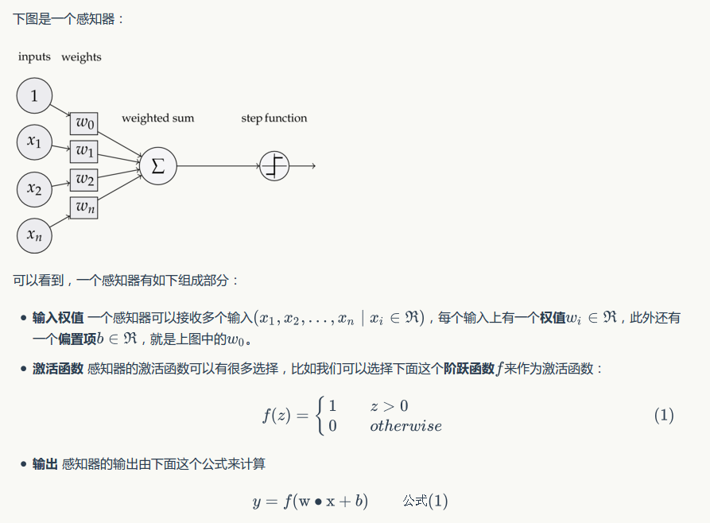
Notes:
https://www.zybuluo.com/hanbingtao/note/433855

Slide 25
NNAPI 使用四种主要抽象：
模型：数学运算和通过训练过程学习的常量值的计算图。 这些运算特定于神经网络， 并且包括二维 (2D) 卷积、逻辑 (sigmoid)) 激活和整流线性 (ReLU) 激活等。 创建模型是一个同步操作，但是一旦成功创建，就可以在线程和编译之间重用模型。 在 NNAPI 中，一个模型表示为一个 ANeuralNetworksModel 实例。
编译：表示用于将 NNAPI 模型编译到更低级别代码中的配置。 创建编译是一个同步操作，但是一旦成功创建，就可以在线程和执行之间重用编译。 在 NNAPI 中，每个编译表示为一个 ANeuralNetworksCompilation 实例。
内存：表示共享内存、内存映射文件和类似的内存缓冲区。 使用内存缓冲区可以让 NNAPI 运行时将数据更高效地传输到驱动程序。 一个应用一般会创建一个共享内存缓冲区，其中包含定义模型所需的每一个张量。 您还可以使用内存缓冲区存储执行实例的输入和输出。 在 NNAPI 中，每个内存缓冲区表示为一个 ANeuralNetworksMemory 实例。
执行：用于将 NNAPI 模型应用到一组输入并采集结果的接口。 执行是一种异步操作。 多个线程可以在相同的执行上等待。 当执行完成时，所有的线程都将释放。 在 NNAPI 中，每一个执行表示为一个 ANeuralNetworksExecution 实例。

Slide 26
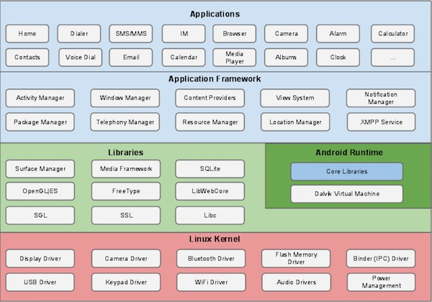

Slide 27
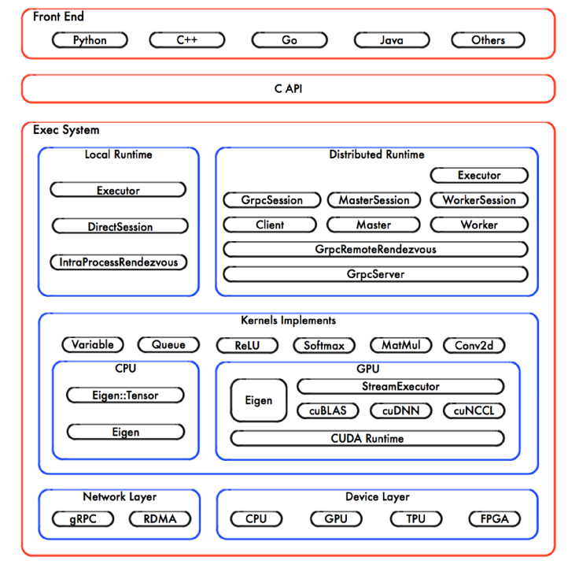

Slide 28
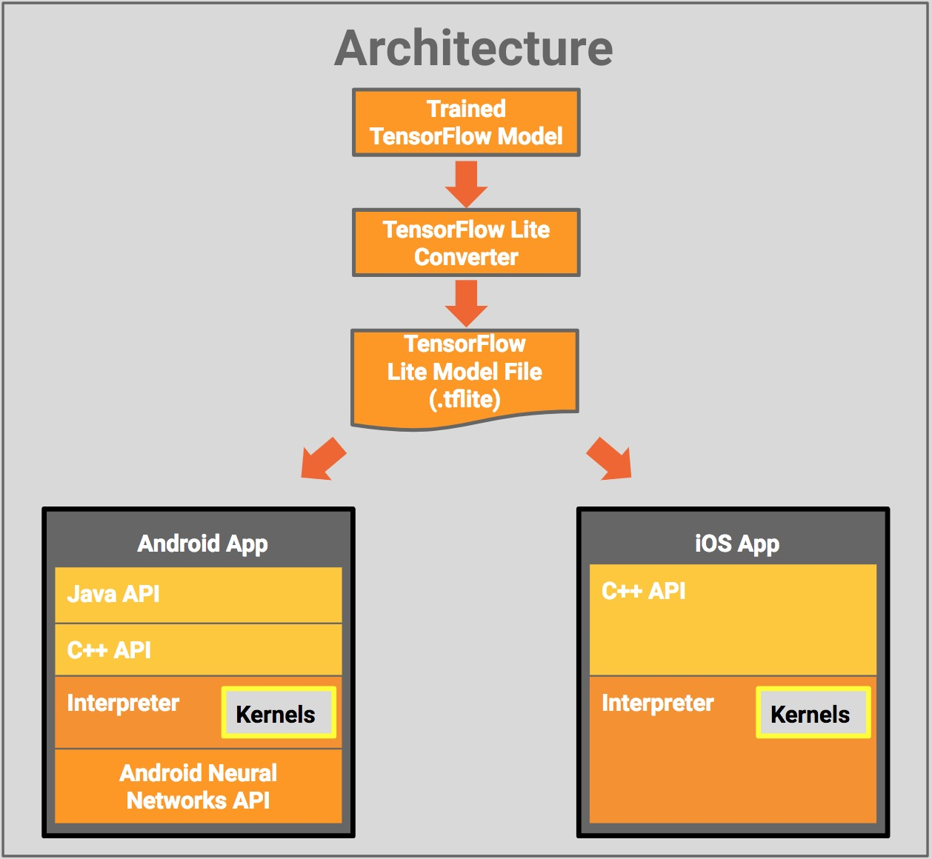
NNAPI 使用

Slide 29
TensorFlow lite Demo
Model：retrained_graph.pb
Label：retrained_labels.txt
转换：tflite_convert
retrained_graph.pb
optimized_graph.lite
TensorFlow uses Protocol Buffers, while TFLite uses FlatBuffers.
Notes:
https://codelabs.developers.google.com/codelabs/tensorflow-for-poets-2/#0

Slide 30
NNAPI Demo
Demo：
https://github.com/googlesamples/android-ndk/tree/master/nn_sample
https://github.com/daquexian/dnnlibrary-example
https://codelabs.developers.google.com/codelabs/tensorflow-for-poets-2/#0
https://codelabs.developers.google.com/codelabs/tensorflow-for-poets-2-tflite/#1

Slide 31
什么是NNAPI，优缺点，api，构建流程
机器学习的基本模型
什么是tensorflow / tensorflow lite
TensorFlow 与Android的如何结合

